Slide 1
전자피아노 작곡 프로그램
컴퓨터공학부 멀티미디어학과 20193882 홍윤아

Slide 2
목차
주제선정배경
기능설명
UI설명
코드설명
앞으로의 개선방안

Slide 3
주제선정배경
요즘 피아노와 피아노 음악에 관심이 있어서 전자피아노를 직접 구현하면 어떨까 싶어 이번 주제를 선정하게 되었습니다.

Slide 4
기능설명
1.작곡 2.악기변경 3.악보음표실행 4.악보 저장 및 수정 5.악보페이지 넘기기
1. 피아노 건반을 칠 때마다 악기 소리가 남
2.선택할 수 있는 악기 소리의 종류는 피아노와 실로폰
3.피아노 건반을 친 음은 악보에 그림이 그려짐
4.건반을 치다가 잘못된 것이 있으면 삭제가능
5.악보에 그려진 음표들을 모두 소리로 재생해 볼 수 있음
6.악보가 다 찰 때마다 다음페이지로 넘어가면서 음악이 저장됨
7.악보를 보듯 그동안 저장된 음표들을 페이지를 넘겨가며 볼 수 있음
8.현재까지 만든 음표들을 저장해서 다음에 다시 불러오고 수정할 수 있음
9.악보의 장이 변경될 때마다 페이지가 변경되어 표시됨

Slide 5
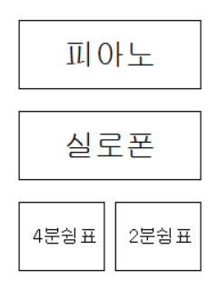
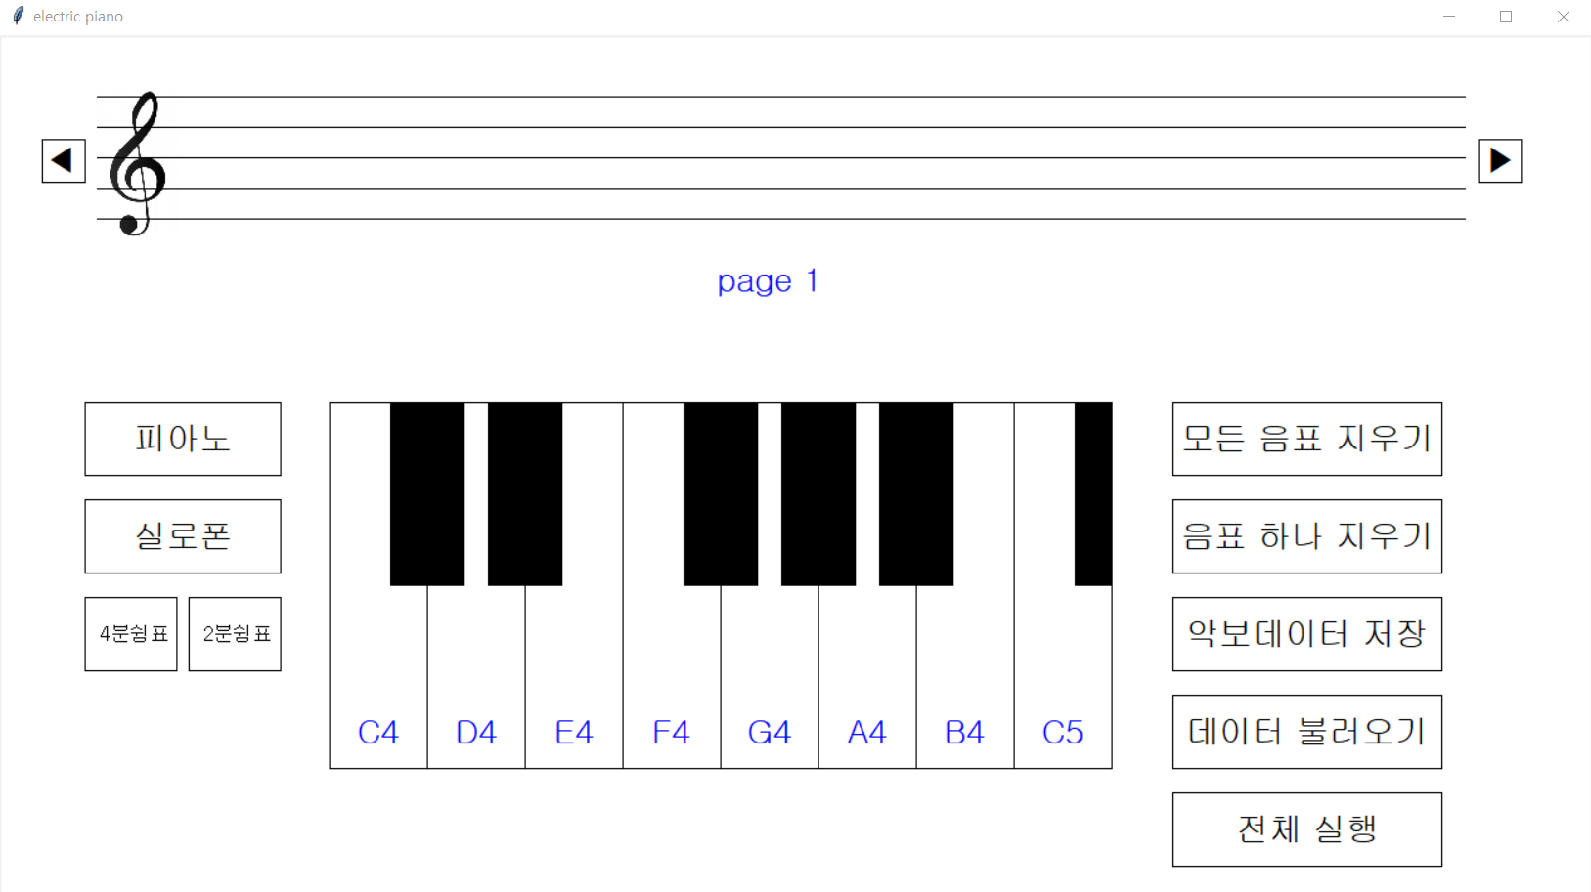
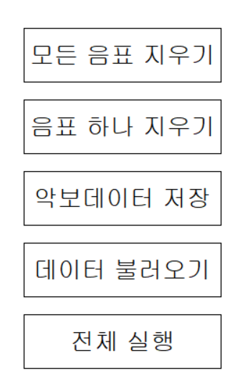
UI설명
악기의 소리를 선택할 수 있다. 피아노 소리와 실로폰 소리 두 종류가 있다.
음악 기호 중 4분쉼표와 2분 쉼표를 악보에 추가할 수 있다.
피아노로 친 악보에 표시된 음표들을 악보그림과 전체리스트에서 모두 삭제한다. 페이지와 음표의 위치는 1로 리셋된다.
피아노로 친 악보에 표시된 음표들 중 가장 마지막에 저장된 음표를 악보그림과 전체 리스트에서 제거한다.
현재까지 악보에 표시된 음들의 위치리스트(npos_list)와 해당하는 피아노 음들의 리스트(sound_list)를 저장한다.
앞의 악보데이터 저장 버튼을 눌러 저장된 npos_list(음표들의 위치 리스트)와 sound_list(피아노 음들 리스트)파일을 불러온다.
악보에 표시된 모든 음표들을 실제 악기를 치는 것처럼 실행한다.

Slide 6
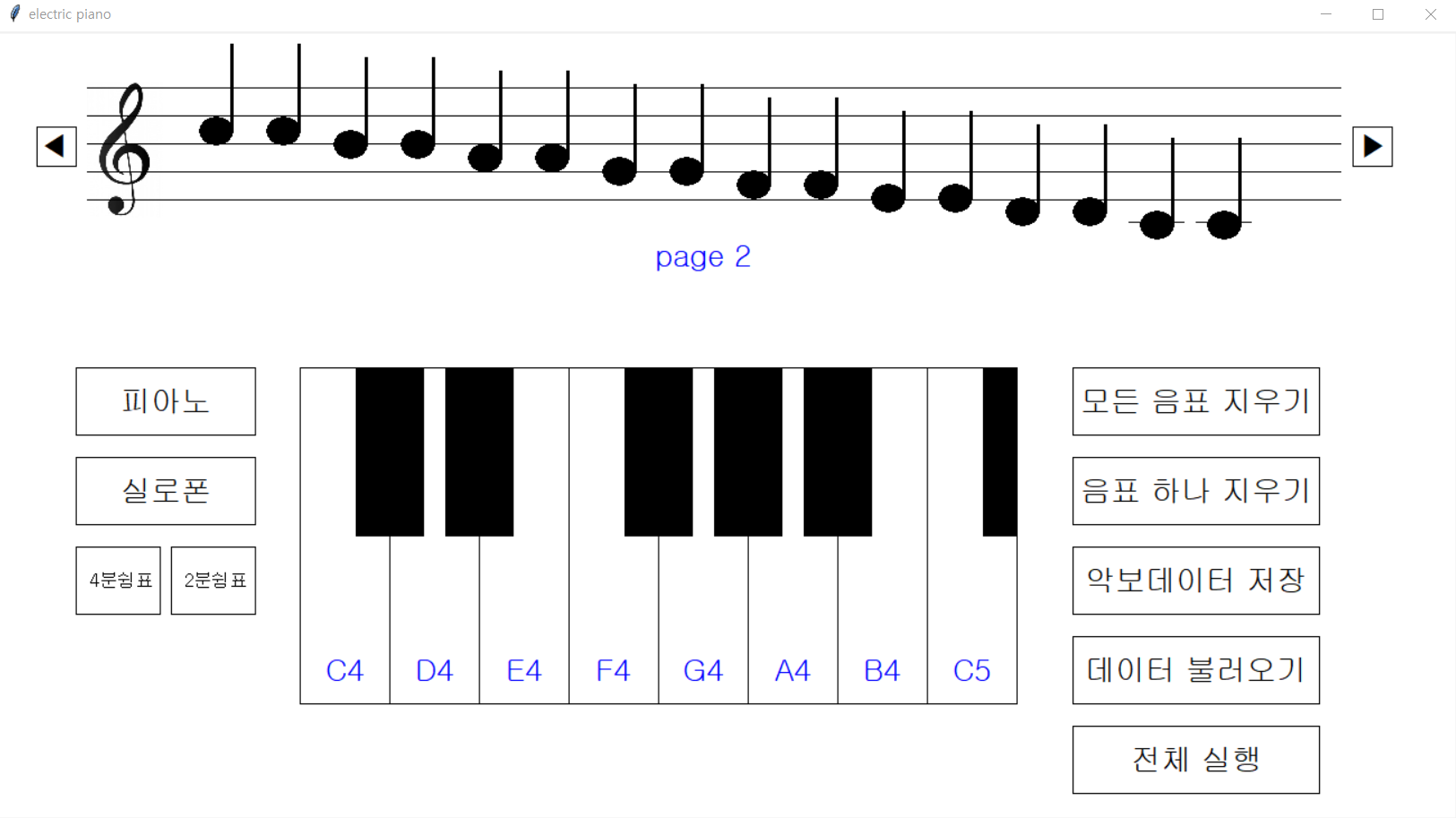
UI설명
1.피아노 버튼을 눌렀을때
->악보에 음표 표시와 음 소리 재생
2
표시
1
클릭

Slide 7
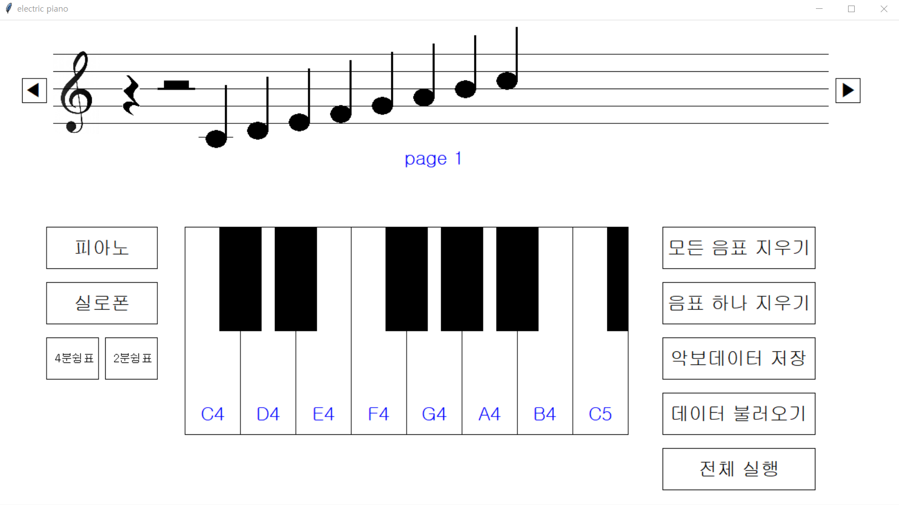
UI설명
1-1. 피아노 건반과 4분쉼표, 2분쉼표 버튼을 클릭했을 때
->음악 기호들이 모두 악보에 그려짐(소리는 영상시연 때)

Slide 8
UI설명
2.모든 음표 지우기 버튼을 눌렀을때
->악보에 표시되었던 음표 전체 삭제, 페이지 초기화
2
삭제
초기화
3
1
클릭
모든 음표 지우기 버튼 클릭

Slide 9
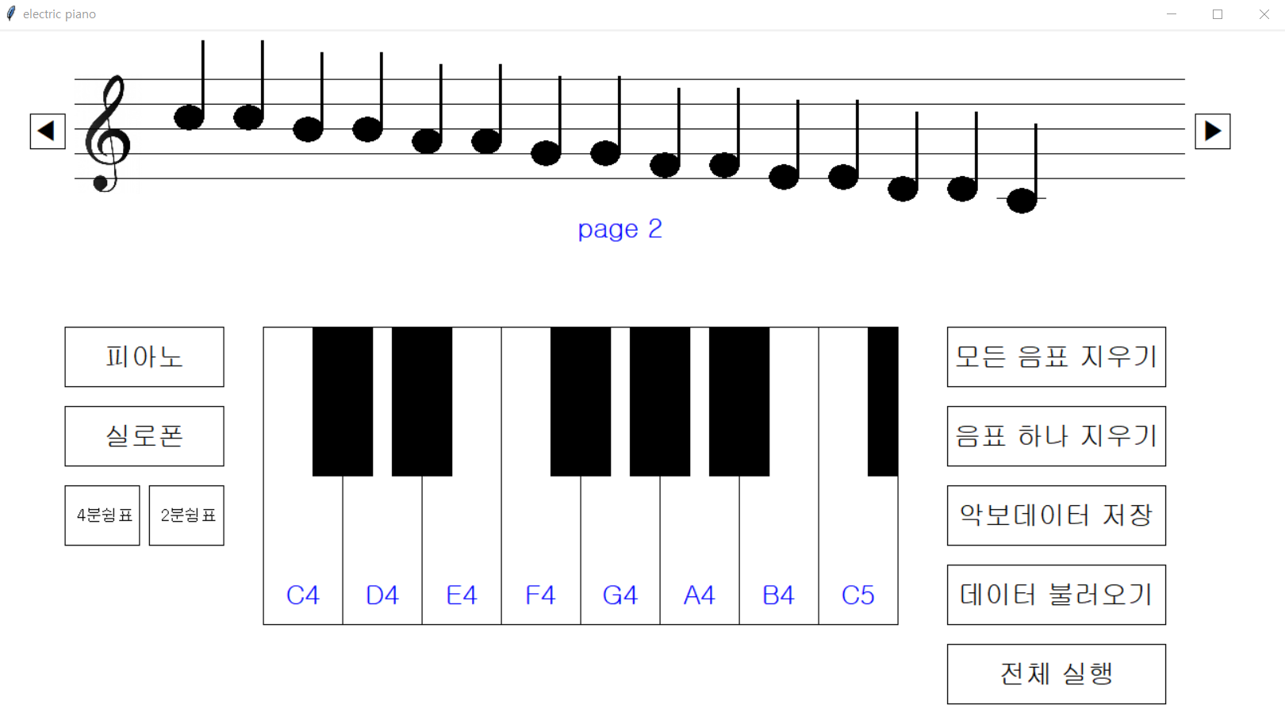
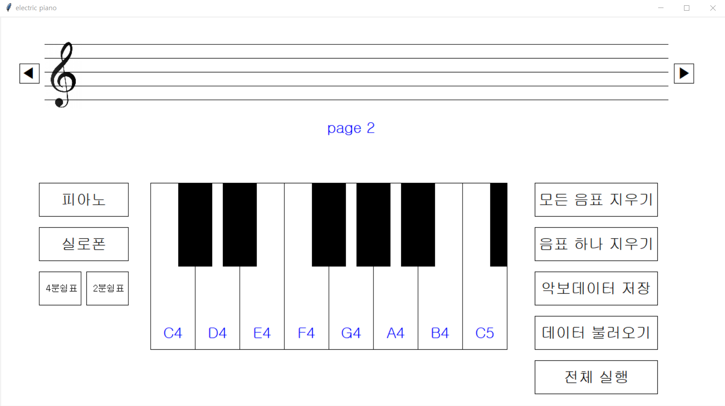
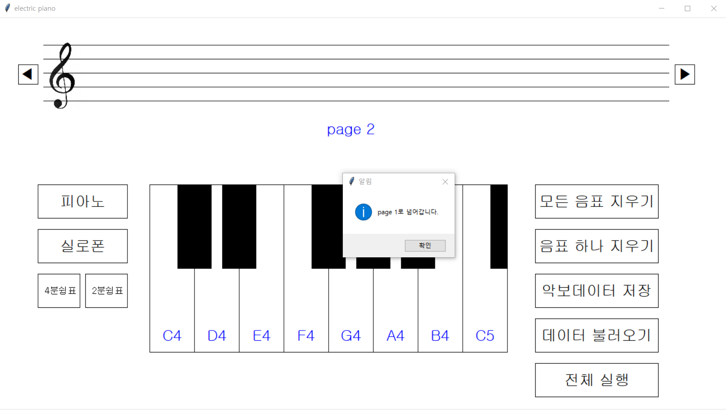
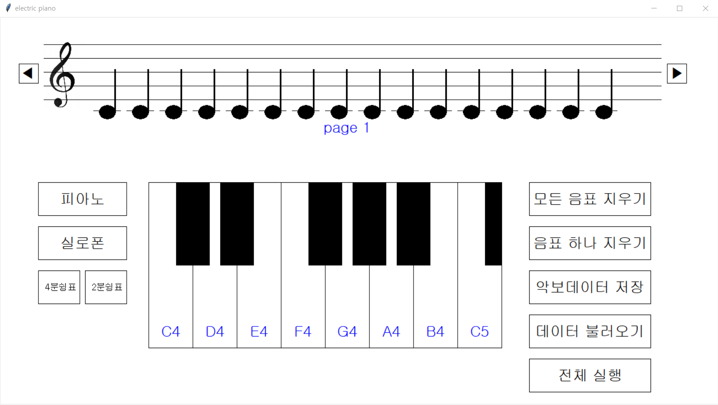
UI설명
3.음표 하나 지우기 버튼을 눌렀을때
->악보에 표시되었던 음표 하나 삭제, 페이지 초기화
2
삭제
1.음표가 1개 이상 그려져있을 경우
1
클릭
음표 하나 지우기 버튼 클릭
2
알림
3
클릭
변경
2.음표가 아무것도 그려져있지 않을 경우
1
음표 하나 지우기 버튼 클릭

Slide 10
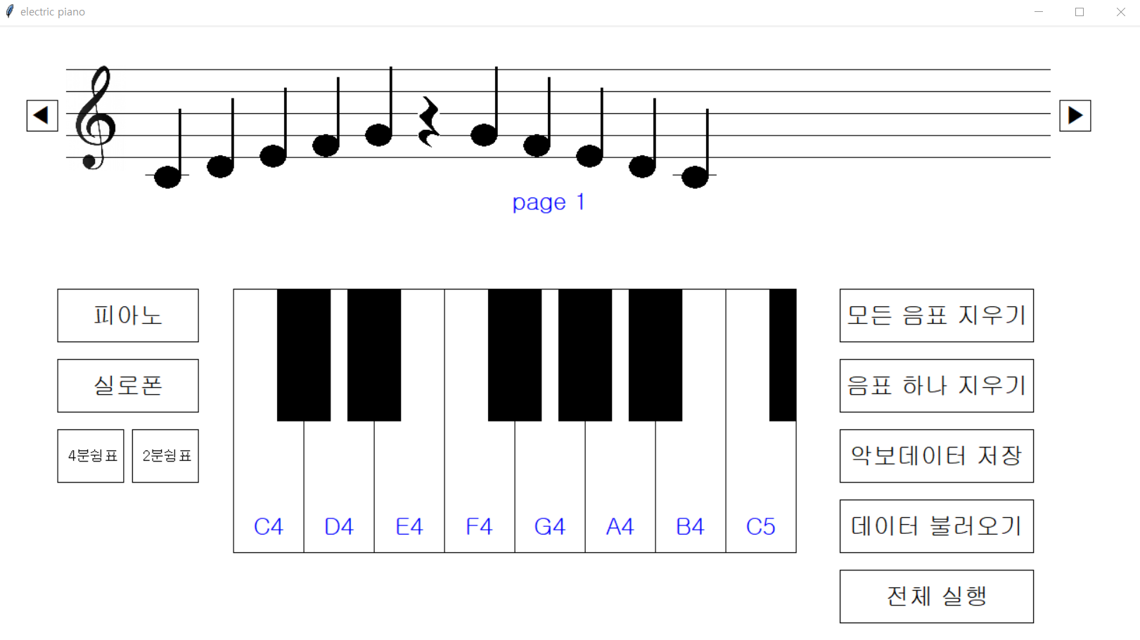
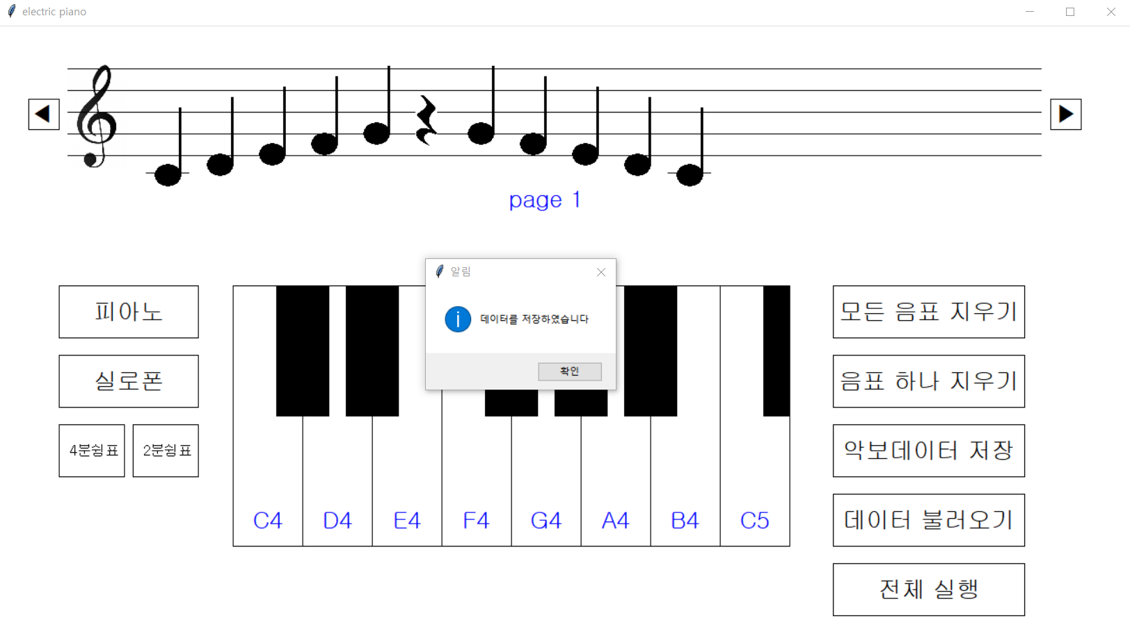
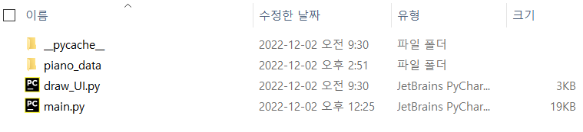
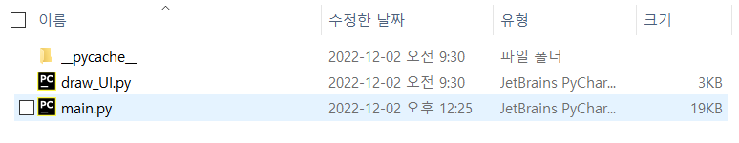
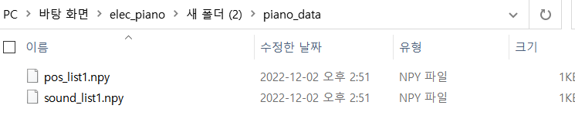
UI설명
4.악보데이터 저장버튼을 눌렀을때
->악보에 표시된 모든 음표의 위치리스트와 음표소리인덱스 리스트를 npy파일로 저장함
2
알림
악보데이터 저장 버튼 클릭
1
클릭
전
후
저장
3
생성

Slide 11
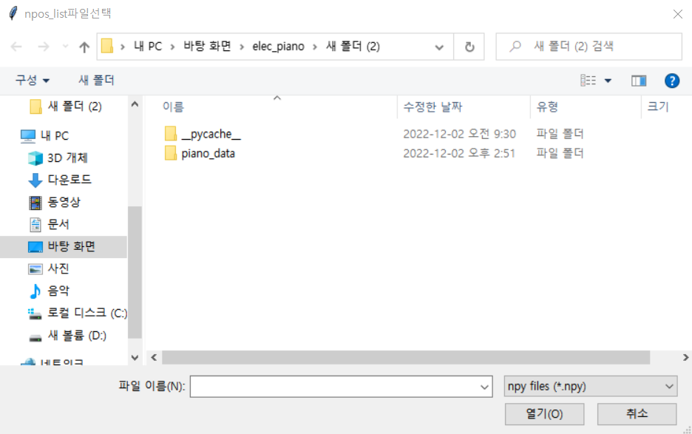

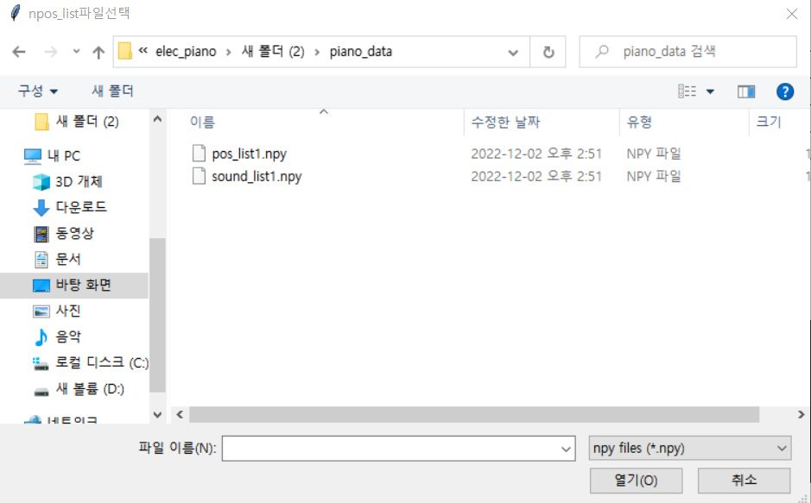
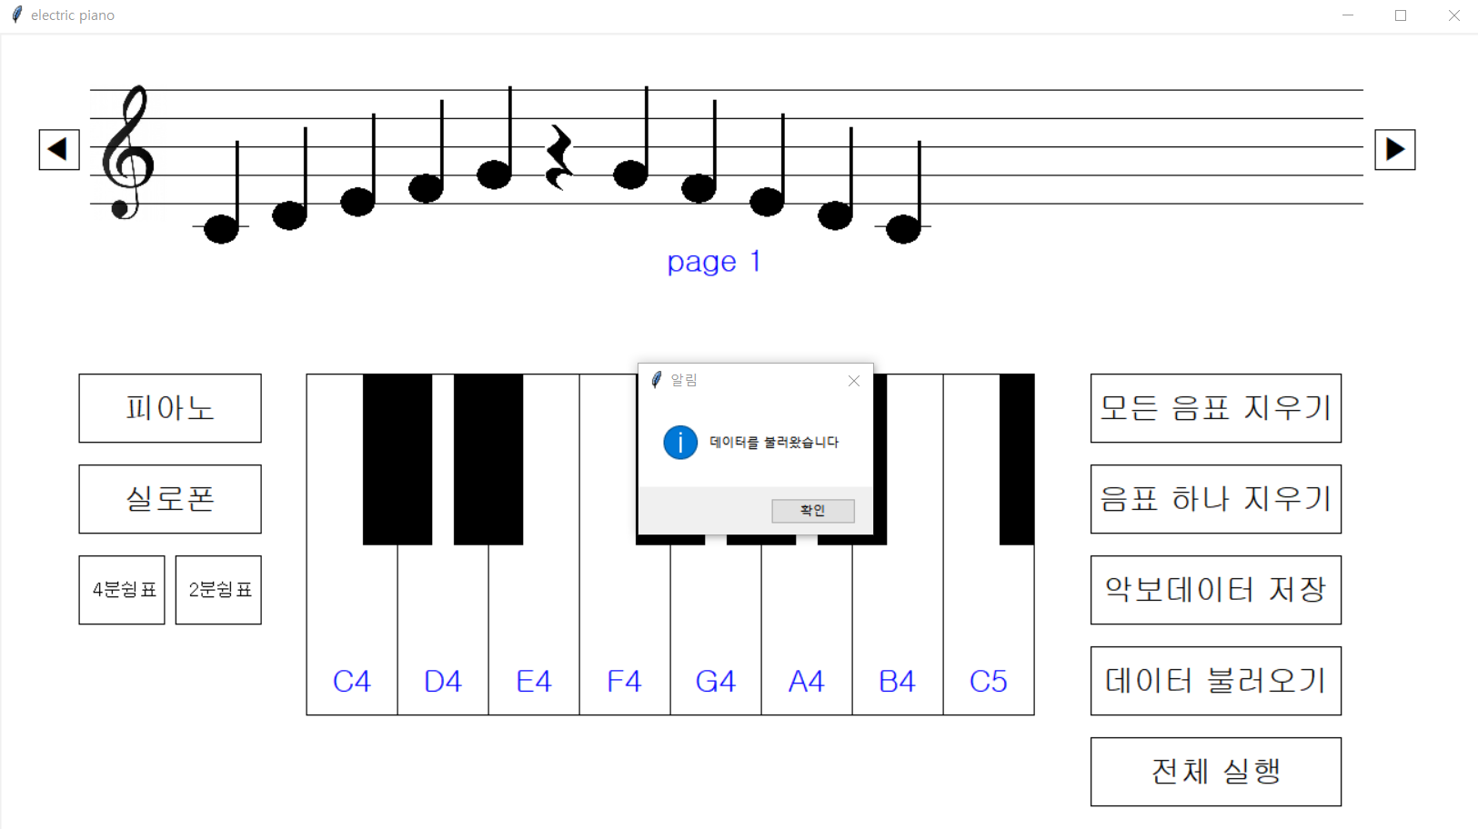
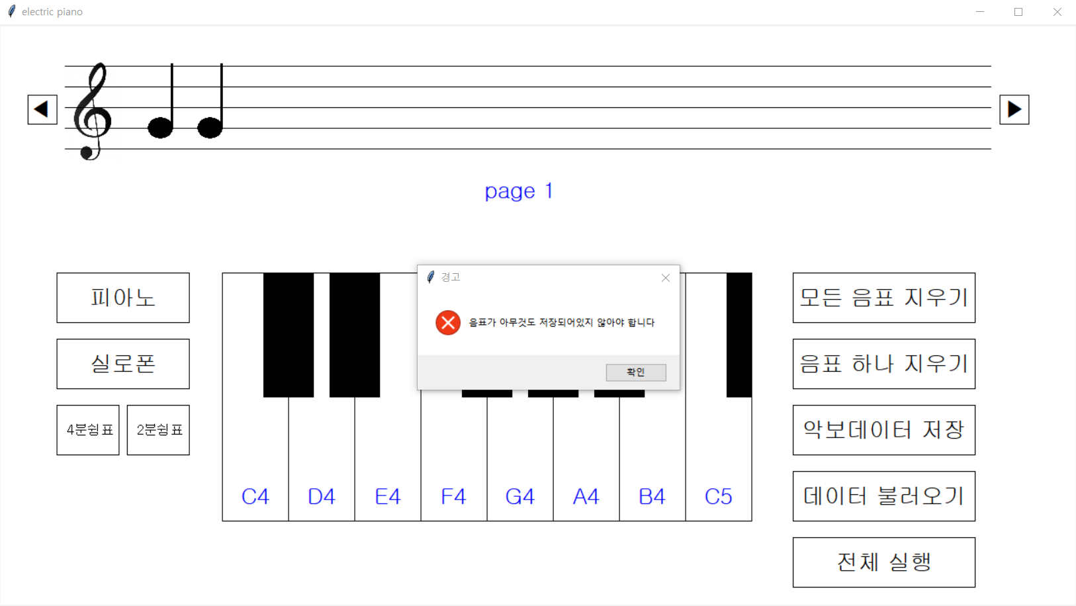
UI설명
3-1
파일 선택창
5.데이터 불러오기 버튼을 눌렀을 때
->저장된 데이터를 불러와서(pos,sound순으로 선택) 악보에 그림
3-2
파일 선택
1.악보에 아무것도 없는 경우
클릭
1
5
새로 표시됨
4
알림
경고문
1-2
2.악보에 음표가 그려져있는 경우
1
클릭

Slide 12
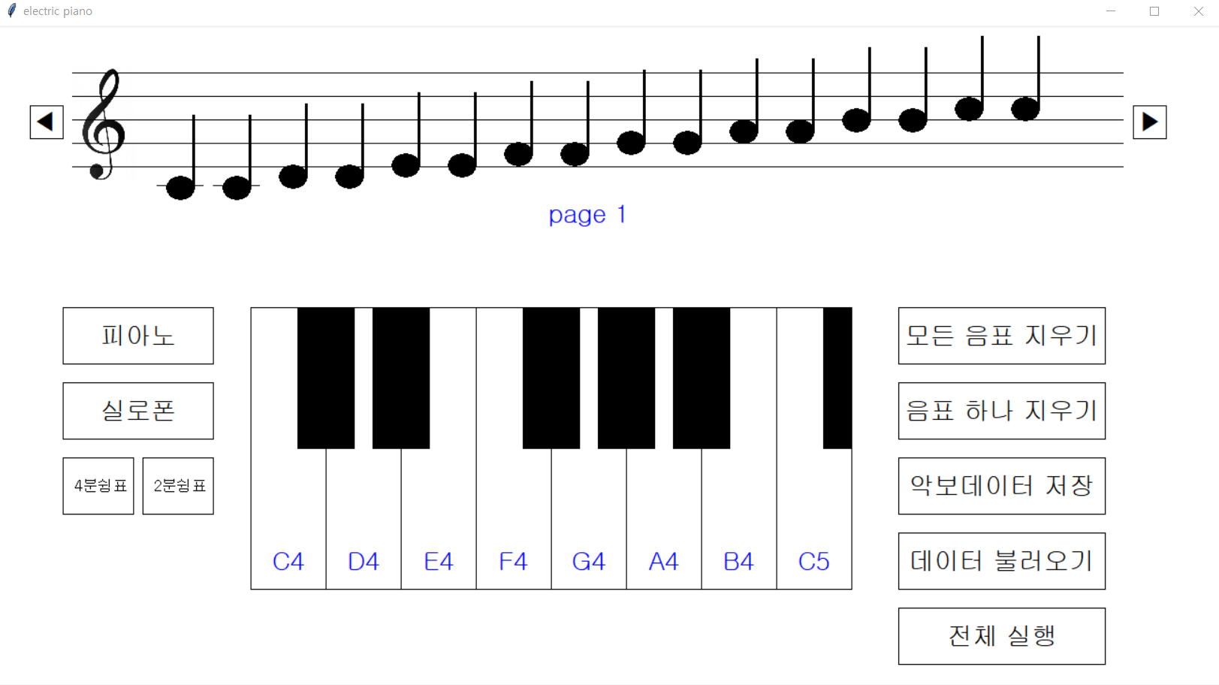
UI설명
6.전체 실행 버튼을 눌렀을 때
->악보에 그려진 음표들을 모두 실행함.(시연영상에서)
1
클릭

Slide 13
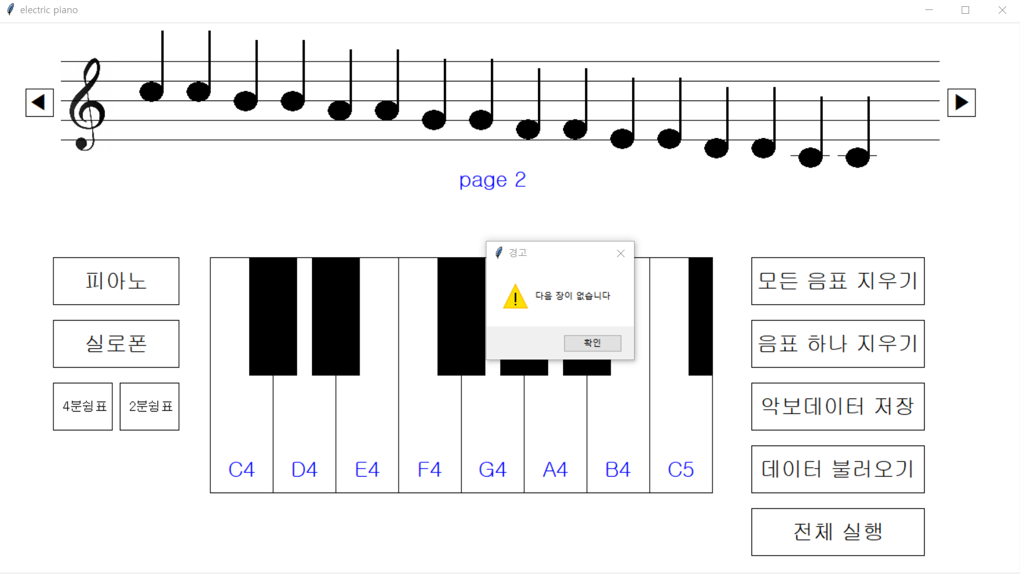
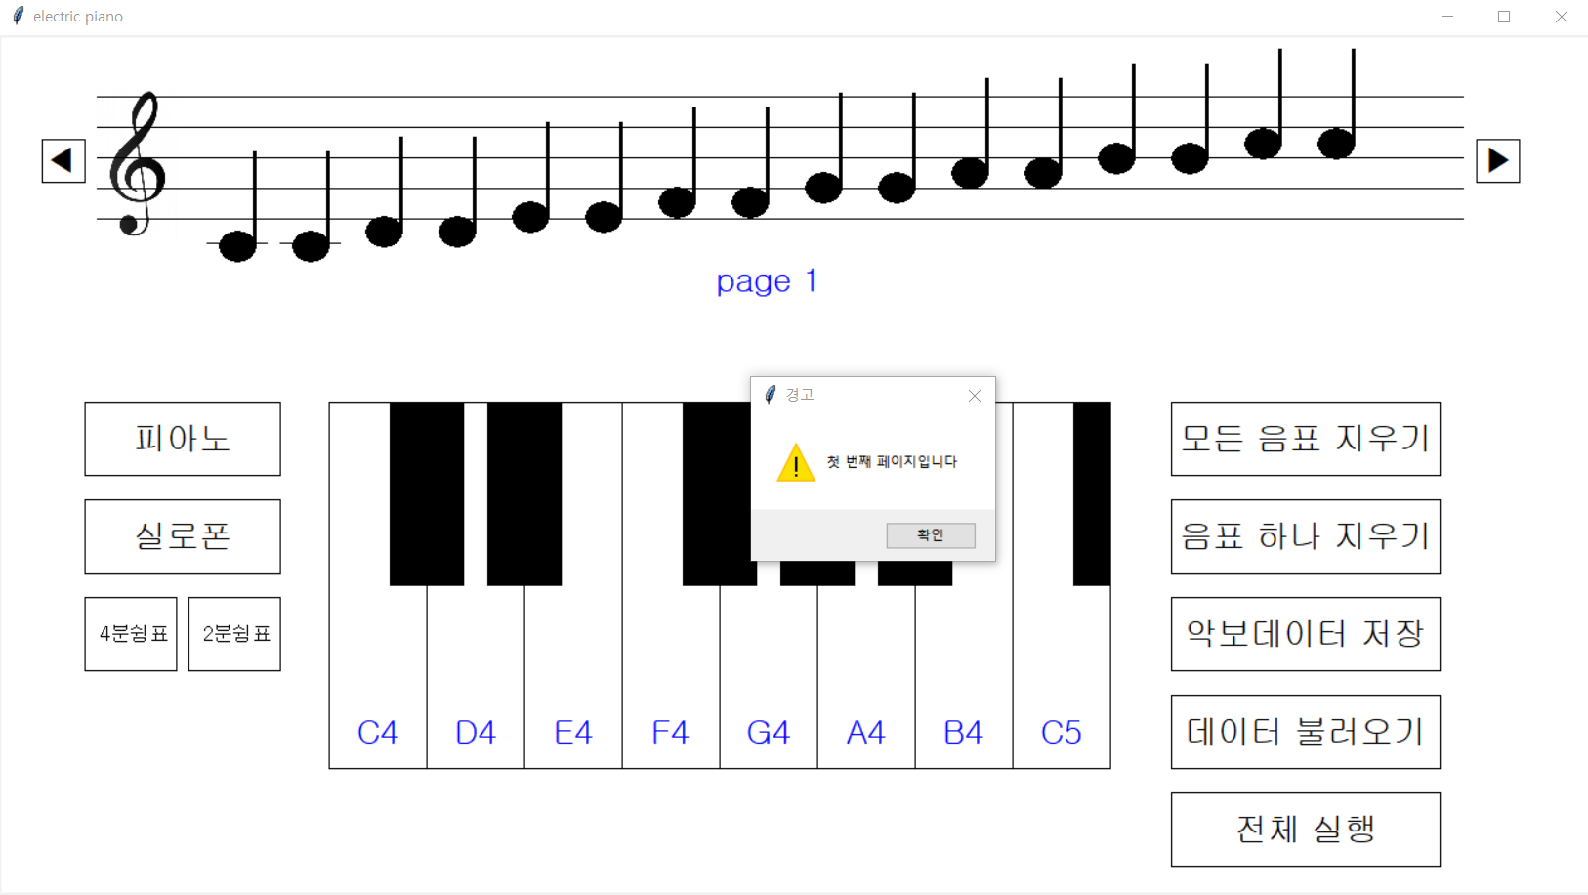
UI설명
7.악보 넘어가기 버튼을 눌렀을 때
->악보가 앞뒤로 넘어감, 페이지가 끝장, 첫장이면 넘어가지 않음
1
클릭
2
클릭
2.왼쪽 버튼 클릭
3
3
변경
변경
1.오른쪽 버튼 클릭
4
알림
4
알림

Slide 14
코드설명
def draw_screen(canvas): for x in range(50, 170, 25): #오선지 canvas.create_line(80, x, 1200, x, fill="black") for x, note in zip(range(270, 891, 80), ["C4", "D4", "E4", "F4", "G4", "A4", "B4", "C5"]): #흰건반 canvas.create_rectangle(x, 300, x + 80, 600, fill='white', outline='black', width=1) canvas.create_text(x + 40, 570, text=note, font=("나눔고딕코딩", 20), fill="blue") for x in range(320,721, 80):#검은건반 if x == 480: continue canvas.create_rectangle(x, 300, x+60, 450, fill='black', outline='black', width=1) canvas.create_rectangle(880, 300, 880+30, 450, fill='black', outline='black', width=1) p1 = canvas.create_text(630, 200, text=f"page 1", font=("나눔고딕코딩", 20), fill="blue") #페이지장 draw_buttons(canvas) return p1
def draw_buttons(canvas): canvas.create_rectangle(960, 300, 1180, 360, fill='white', outline='black', width=1) canvas.create_text(1070, 330, text= "모든 음표 지우기", font=("나눔고딕코딩", 20), fill="black") canvas.create_rectangle(960, 380, 1180, 440, fill='white', outline='black', width=1) canvas.create_text(1070, 410, text="음표 하나 지우기", font=("나눔고딕코딩", 20), fill="black") canvas.create_rectangle(960, 460, 1180, 520, fill='white', outline='black', width=1) canvas.create_text(1070, 490, text="악보데이터 저장", font=("나눔고딕코딩", 20), fill="black") canvas.create_rectangle(960, 540, 1180, 600, fill='white', outline='black', width=1) canvas.create_text(1070, 570, text="데이터 불러오기", font=("나눔고딕코딩", 20), fill="black") canvas.create_rectangle(960, 620, 1180, 680, fill='white', outline='black', width=1) canvas.create_text(1070, 650, text="전체 실행", font=("나눔고딕코딩", 20), fill="black") canvas.create_rectangle(70, 300, 230, 360, fill='white', outline='black', width=1) canvas.create_text(150, 330, text="피아노", font=("나눔고딕코딩", 20), fill="black") canvas.create_rectangle(70, 380, 230, 440, fill='white', outline='black', width=1) canvas.create_text(150, 410, text="실로폰", font=("나눔고딕코딩", 20), fill="black") canvas.create_rectangle(70, 460, 145, 520, fill='white', outline='black', width=1) canvas.create_text(110, 490, text="4분쉼표", font=("나눔고딕코딩", 12), fill="black") canvas.create_rectangle(155, 460, 230, 520, fill='white', outline='black', width=1) canvas.create_text(195, 490, text="2분쉼표", font=("나눔고딕코딩", 12), fill="black") canvas.create_rectangle(35, 85, 70, 120, fill='white', outline='black', width=1) canvas.create_text(50, 102, text="◀", font=("나눔고딕코딩", 20), fill="black") canvas.create_rectangle(1210, 85, 1245, 120, fill='white', outline='black', width=1) canvas.create_text(1228, 102, text="▶", font=("나눔고딕코딩", 20), fill="black")
draw_UI.py
UI를 만드는 파일
draw_scree은 오선지와 피아노를 그림.
draw_buttons는 여러 기능들을 실행할 버튼들을 그림.

Slide 15
코드설명
main.py
def main(): global canvas, page, p1 width = 1300; height = 700 app = Tk() app.title("electric piano") canvas = Canvas(app, width=width, height=height, bg="white") canvas.pack(fill=BOTH, expand=True) photoImage = PhotoImage(file="C:/Users/USER/Desktop/elec_piano/high.png").subsample(3) #draw high note canvas.create_image(80, 45, anchor=NW, image=photoImage) global rest_4, rest_2 rest_4 = PhotoImage(file="C:/Users/USER/Desktop/elec_piano/image01.png").subsample(3) #4분쉼표 rest_2 = PhotoImage(file=＂C:/Users/USER/Desktop/elec_piano/image02.png＂).subsample(10) # 2분쉼표 p1 = draw_screen(canvas) app.bind("<Button-1>", callback_mouse) app.mainloop()
맨 처음 실행하는 함수
화면 크기는 가로 1300, 세로 700으로 지정
Tkinter과 canvas 지정
화면의 높은 음 자리표와 4분쉼표, 2분쉼표를 tkinter의 PhotoImage로 지정
Tkinter의 canvas화면을 왼쪽 마우스로 누를 때마다 callback_mouse함수가 실행

Slide 16
코드설명
main.py
# #한 악보당 16개 SOUND_FOLDER = r"C:\Users\USER\Desktop\elec_piano\soundfiles" notes = {"do-c4.wav":0, "re-d4.wav":1, "mi-e4.wav":2, "fa-f4.wav":3, "sol-g4.wav":4, "la-a4.wav":5, "si-b4.wav":6, "do-c5.wav":7, "xylophone-c1.wav":8, "xylophone-d1.wav":9, "xylophone-e1.wav":10, "xylophone-f1.wav":11, "xylophone-g1.wav":12, "xylophone-a1.wav":13, "xylophone-b1.wav":14, "xylophone-c2.wav":15, "rest_4":16, "rest_2":17} instrument = 0 note_pos = 1 #음표 위치 note_gap = 60 #음표간 간격 start_pos = 120 #첫번째 음표 위치 last_pos = start_pos + 30 #음표크기지정 notes_list = [] #그려진 음표 객체 리스트 npos_list = [] #음표를 그리는 위치 좌표 저장리스트 sound_list = [] #전체 음표 음실행 리스트 page = 1 #전체 페이지 now_p = 1 #현재 페이지
프로젝트에 전반적으로 사용되었던 변수들
notes딕셔너리는 데이터를 불러올 때 사용
remove_all함수는 모든 음표를 지울때 사용
notes_list는 악보에 그려지는 음표들의 객체를 담고 있는 리스트
음표들은 타원과 직선이 결합되어 있으므로 리스트에 저장되어 있고 이를 삭제하여 음표를 악보에서 삭제
모든 음표를 지우므로 앞으로 그려질 음표의 위치와 전체 페이지와 현재 페이지를 모두 1로 초기화
#모든 음표 지우기 def remove_all(): global canvas, note_pos, now_p, p1, page, sound_list for a in notes_list: if isinstance(a, list): for i in a: canvas.delete(i) # note canvas.delete(a) notes_list.clear() npos_list.clear() sound_list.clear() note_pos = page = now_p = 1 #음표위치,전체페이지,현재페이지 초기화 canvas.delete(p1) #페이지 글씨객체 삭제 p1 = canvas.create_text(630, 200, text=f"page {now_p}", font=("나눔고딕코딩", 20), fill="blue")

Slide 17
코드설명
main.py
#마지막 음표 하나 지우기 def remove_one(): global note_pos, now_p, p1, page, sound_list if note_pos == 1: #마지막 장에 음표가 하나 있을때 if now_p <= 1: showwarning("경고", "첫 페이지입니다") return print(now_p) now_p -= 1 page -= 1 note_pos = 16 showinfo("알림", f"page {now_p}로 넘어갑니다.") for i,(a,b,c,d) in enumerate(npos_list[16*(now_p-1):(16*now_p)+1]): #그 전 페이지 그림 다시 그리기 k = canvas.create_line(c - 1, d - 10, c - 1, d - 90, fill="black", width=3) ##### n = canvas.create_oval(a, b, c, d,fill="black") if (b == 160) and (d == 185): l = canvas.create_line(a - 10, 170, c + 10, 170, fill="black") notes_list[16*(now_p-1)+i] = [n,l,k] else: notes_list[16*(now_p-1)+i] = [n,k] canvas.delete(p1) p1 = canvas.create_text(630, 200, text=f"page {now_p}", font=("나눔고딕코딩", 20), fill="blue") else: #마지막장에 음표가 1개 이상 있을때 note_pos -= 1 a = notes_list[-1] if isinstance(a, list): for i in a: canvas.delete(i) # note canvas.delete(notes_list[-1]) del notes_list[-1] del npos_list[-1] del sound_list[-1]
remove_one함수는 마지막에 그려진 음표 하나만 지움
note_pos가 1이고 마지막 악보 화면에 음표가 1개 있을 때 현재 페이지가 1 이하일 경우 첫번째 페이지라고 알림
이때 마지막 악보 페이지가 1이 아닐 때 그 전 장으로 넘어감
전 장으로 넘어가며 현재 페이지와 전체 페이지 수를 1개 빼고 그 전장의 음표 그림을 다시 그림
note_pos가 1이 아닐 경우 음표의 그리는 위치인 note_pos만 1 뺌
삭제된 음표는 객체,위치좌표,소리순서 리스트에서 삭제됨

Slide 18
코드설명
main.py
#악보에 음표와 쉼표 그리기
def n_draw_save(a,b,c,d): global npos_list, note_pos if (b == 160) and (d == 185): #가온 도 일경우 k = canvas.create_line(c - 1, d - 10, c - 1, d - 90, fill="black", width=3) ##### line = canvas.create_line(a - 10, 170, c + 10, 170, fill="black") note = canvas.create_oval(a, b, c, d, fill="black") notes_list.append([note, line, k]) npos_list.append([a, b, c, d]) else: #가온 도 제외하고 모든것 k = canvas.create_line(c - 1, d - 10, c - 1, d - 90, fill="black", width=3) ##### note = canvas.create_oval(a, b, c, d, fill="black") notes_list.append([note, k]) npos_list.append([a, b, c, d]) note_pos += 1
n_draw_save함수는 악보에 음표와 쉼표를 그리는 함수
좌표 b가 160, d가 185일 때는 가온도의 위치이므로 타원과 선을 그리고 음표 위치와 그림 객체를 리스트에 저장, note_pos는 1증가
next_page함수는 음표가 악보에 꽉 찼을 경우 자동으로 뒷장으로 페이지를 넘기는 함수
callback_mouse함수로 음표나 쉼표를 클릭할 때 음표의 위치가 악보의 끝(note_pos=16)일때 notepos가 17이 되면 다음장으로 넘어감
다음장으로 넘어가며 페이지 수를 변경함
#특정 조건이 되었을 경우 다음 장으로 페이지 넘기기
def next_page(): global notes_list, note_pos, page, now_p, p1 for a in notes_list: if isinstance(a, list): for i in a: canvas.delete(i) # note canvas.delete(a) note_pos = 1 page += 1 now_p = page canvas.delete(p1) p1 = canvas.create_text(630, 200, text=f"page {page}", font=("나눔고딕코딩", 20), fill="blue")

Slide 19
코드설명
#음표들을 파일로 저장
def save_data(): global npos_list, sound_list os.makedirs("piano_data", exist_ok=True) npos_list = np.array(npos_list) sound_list = np.array(sound_list) np.save("./piano_data/pos_list1.npy",npos_list) np.save("./piano_data/sound_list1.npy", sound_list) npos_list = npos_list.tolist() sound_list = sound_list.tolist() showinfo("알림", "데이터를 저장하였습니다")
main.py
save_data함수는 음표 위치 좌표와 음 리스트를 npy파일로 저장
파일들은 해당 폴더에 piano_data 폴더를 만들어 그 안에 저장됨
play_all함수는 play_sound함수를 이용하여 악보의 전체 음을 한꺼번에 실행
한 음의 1박자를 0.7초로 지정했으므로 4분쉼표일때는 1박자인 0.7초를, 2분쉼표일때는 2박자인 1.4초를 쉼
불러온 데이터인 경우 숫자로 저장이 되어 딕셔너리로 키와 값을 바꾸어 함수에 넣고, 직접 친 데이터인경우 파일의 이름으로 저장이 되므로 그냥 함수에 넣어 thread로 동시에 실행이 되도록 함
#하나씩 음 실행
def play_sound(file_name, flag = 0): global sound_list # wav파일 재생 path = os.path.join(SOUND_FOLDER, file_name) if flag == 0: sound_list.append(notes[file_name]) else: pass playsound(path) def play_all(): #전체 음 실행 global sound_list reverse_dict = dict(map(reversed, notes.items())) for i in sound_list: print(i) if i == 16: #4분쉼표일때 time.sleep(0.7) continue elif i == 17: #2분쉼표일때 time.sleep(1.4) continue if isinstance(sound_list[0], int): # 불러온 데이터일때 name = reverse_dict[i] t = threading.Thread(target=play_sound, args=(name, 1)) t.start() time.sleep(0.7) else: # 직접 친 데이터일때 t = threading.Thread(target=play_sound, args=(i, 1)) t.start() time.sleep(0.7) t.join()
play_sound함수는 wav 악기 파일을 실행해 소리가 실행되도록 함

Slide 20
코드설명
main.py
#저장된 데이터 실행
def load_data(): global npos_list, note_pos, page, now_p, sound_list, p1 if note_pos == page == now_p == 1: data_path = filedialog.askopenfilename(initialdir='./', title='npos_list파일선택', filetypes=(('npy files', '*.npy'), ('all files', '*.*'))) npos_list = np.load(data_path).tolist() data_path = filedialog.askopenfilename(initialdir='./', title='sound_list파일선택', filetypes=(('npy files', '*.npy'), ('all files', '*.*'))) sound_list = np.load(data_path).tolist() note_pos = (len(npos_list) % 16) + 1 page = math.ceil(len(npos_list)/16) now_p = 1 print("~~~~~~~~~~~~",page,now_p, note_pos) for i, (a,b,c,d) in enumerate(npos_list[(16*(now_p-1)):(16*now_p)]): if b == d: if sound_list[16 * (now_p - 1) + i] == 16: r = canvas.create_image(a, b, anchor=NW, image=rest_4) if sound_list[16 * (now_p - 1) + i] == 17: r = canvas.create_image(a, b, anchor=NW, image=rest_2) # note_pos += 1 notes_list.append(r) continue else: k = canvas.create_line(c - 1, d - 10, c - 1, d - 90, fill="black", width=3) ##### n = canvas.create_oval(a, b, c, d, fill="black") if (b == 160) and (d == 185): l = canvas.create_line(a - 10, 170, c + 10, 170, fill="black") notes_list.append([n, l, k]) else: notes_list.append([n, k]) canvas.delete(p1) p1 = canvas.create_text(630, 200, text=f"page {now_p}", font=("나눔고딕코딩", 20), fill="blue") showinfo("알림", "데이터를 불러왔습니다") else: showerror("경고", "음표가 아무것도 저장되어있지 않아야 합니다")
load_data함수는 save_data함수로 폴더에 저장된 파일을 불러와서 저장하고 악보에 그림
이 함수를 실행하기 위해서는 악보에 아무것도 없어야 함
먼저 파일 선택 창에서 npos_list파일을 먼저 선택하고 두번째로 sound_list파일을 선택
불러온 데이터의 음표 개수로 다음 음표가 그려질 위치 지정, 페이지는 데이터 개수를 16으로 나누었을때 소수점이 있으면 ceil로 숫자를 올려서 지정, 현재 페이지를 첫번째 페이지로 지정
그 다음 악보의 첫번째 페이지에 음들을 그림

Slide 21
코드설명
def callback_mouse(event): global rest_4, rest_2, canvas, note_pos, npos_list, p1, page, now_p, sound_list, instrument # 피아노변경 if (70 < event.x < 230) and (300 < event.y < 360): instrument = 0 showinfo("알림", "피아노로 변경하였습니다") # 실로폰변경 if (70 < event.x < 230) and (380 < event.y < 440): instrument = 1 showinfo("알림", "실로폰으로 변경하였습니다")
# 4분쉼표 if (70 < event.x < 150) and (460 < event.y < 520): if note_pos % 17 == 0: next_page() r = canvas.create_image(start_pos + (note_gap*note_pos), 80, anchor=NW, image=rest_4) notes_list.append(r) npos_list.append([start_pos + (note_gap*note_pos), 80, start_pos + (note_gap*note_pos), 80]) sound_list.append(16) note_pos += 1
# 2분쉼표 if (155 < event.x < 230) and (460 < event.y < 520): if note_pos % 17 == 0: next_page() r = canvas.create_image(start_pos + (note_gap * note_pos)-10, 88, anchor=NW, image=rest_2) notes_list.append(r) npos_list.append([start_pos + (note_gap * note_pos)-10, 88, start_pos + (note_gap * note_pos)-10, 88]) sound_list.append(17) note_pos += 1
# 모든 음표 지우기 if (960 < event.x < 1180) and (300 < event.y < 360): remove_all() # 음표 하나 지우기 elif (960 < event.x < 1180) and (380 < event.y < 440): remove_one() # 음표 데이터 저장 elif (960 < event.x < 1180) and (460 < event.y < 540): save_data() # 음표 데이터 불러오기 elif (960 < event.x < 1180) and (540 < event.y < 620): load_data() # 음들을 전체 실행하기 elif (960 < event.x < 1180) and (620 < event.y < 700): t = threading.Thread(target=play_all) t.start()
main.py – callback_mouse함수
callback_mouse함수는 마우스로 canvas에 왼쪽 클릭을 했을 때 실행됨
악기 변경 버튼의 범위를 지정하고 눌렀을 때 악기 flag인 instrument에 다른 숫자를 지정해 주어 악기를 변경
4분쉼표와 2분쉼표 버튼의 범위를 지정하고 피아노 음과 같이 악보에 쉼표 사진을 그리고 리스트들에 값들을 저장함
이 외의 5개의 기능들은 앞서 설명한 함수들을 불러 기능을 실행함
음들을 전체 실행할 때는 소리와 인터페이스가 동시에 진행되야 하므로 thread사용

Slide 22
코드설명
main.py – callback_mouse함수
# 악보 오른쪽으로 넘기기 elif (1210 < event.x < 1245) and (85 < event.y < 150): if now_p == page: showwarning("경고", "다음 장이 없습니다") return now_p += 1 print("오른쪽#######",now_p,(16*(now_p-1)),16*now_p) for a in notes_list[16*((now_p-1)-1):(16*(now_p-1)+1)]: #전 장 지우기 if isinstance(a, list): for i in a: canvas.delete(i) # note else: canvas.delete(a) try: #마지막 페이지가 꽉 차있지 않을 경우에 index error남 for i, (a, b, c, d) in enumerate(npos_list[(16 * (now_p - 1)):(16 * now_p)]): # 현재 장 그리기 if b == d: if sound_list[16 * (now_p - 1) + i] == 16: r = canvas.create_image(a, b, anchor=NW, image=rest_4) if sound_list[16 * (now_p - 1) + i] == 17: r = canvas.create_image(a, b, anchor=NW, image=rest_2) #note_pos += 1 notes_list.append(r) continue else: print("iiii", npos_list[16 + i], npos_list[(16 * (now_p - 1)):(16 * now_p)]) k = canvas.create_line(c - 1, d - 10, c - 1, d - 90, fill="black", width=3) ##### n = canvas.create_oval(a, b, c, d, fill="black") if (b == 160) and (d == 185): l = canvas.create_line(a - 10, 170, c + 10, 170, fill="black") notes_list[16 * (now_p - 1) + i] = [n, l, k] else: notes_list[16 * (now_p - 1) + i] = [n, k] except IndexError: canvas.delete(p1) p1 = canvas.create_text(630, 200, text=f"page {now_p}", font=("나눔고딕코딩", 20), fill="blue") return canvas.delete(p1) p1 = canvas.create_text(630, 200, text=f"page {now_p}", font=("나눔고딕코딩", 20), fill="blue")
악보를 오른쪽으로 넘기는 버튼의 범위를 지정하고 현재 페이지와 전체 페이지가 같을 경우 경고문을 알림
다음 페이지가 존재할 경우 지금 장을 먼저 지운 다음 다음 페이지를 그림
리스트로 악보 페이지를 불러오는데 마지막 페이지가 꽉 차있지 않으면 리스트에 값이 없으므로 에러가 발생함. 그러므로 try except문으로 예외를 지정
쉼표를 그릴 경우 사진을 그리는 것이므로 좌표 2개만 필요. 그래서 같은 값을 두번 저장했으므로 b와 d값이 같을 경우 쉼표를 그린 것으로 판단
이때 notes 딕셔너리에서 4분쉼표는 16, 2분쉼표는 17로 지정했으므로 이것으로 쉼표 종류 파악
이 외의 경우 음표를 그린 것으로 판단하고 페이지 글씨를 변경

Slide 23
코드설명
main.py – callback_mouse함수
# 악보 왼쪽으로 넘기기 elif (35 < event.x < 70) and (85 < event.y < 120): if now_p <= 1: showwarning("경고", "첫 번째 페이지입니다") return now_p -= 1 for a in notes_list[16*now_p:16*(now_p+1)]: #전 장 지우기 if isinstance(a, list): for i in a: canvas.delete(i) # note else: canvas.delete(a) for i,(a,b,c,d) in enumerate(npos_list[16*(now_p-1):(16*now_p)]): #현재 장 그리기 if b == d: if sound_list[16 * (now_p - 1) + i] == 16: r = canvas.create_image(a, b, anchor=NW, image=rest_4) if sound_list[16 * (now_p - 1) + i] == 17: r = canvas.create_image(a, b, anchor=NW, image=rest_2) notes_list[16 * (now_p - 1) + i] =r continue else: k = canvas.create_line(c - 1, d - 10, c - 1, d - 90, fill="black", width=3) ##### n = canvas.create_oval(a, b, c, d, fill="black") if (b == 160) and (d == 185): l = canvas.create_line(a - 10, 170, c + 10, 170, fill="black") notes_list[16 * (now_p - 1) + i] = [n, l, k] else: notes_list[16 * (now_p - 1) + i] = [n, k] print(notes_list) canvas.delete(p1) p1 = canvas.create_text(630, 200, text=f"page {now_p}", font=("나눔고딕코딩", 20), fill="blue")
악보를 왼쪽으로 넘기는 버튼의 범위를 지정하고 현재 페이지가 1이거나 작을 때 경고문을 알림
현재 페이지가 1이 아닐 경우 먼저 그 전 페이지로 변수를 감소시키고 전 장의 그림들을 지움
그 다음 현재 장을 그림. b와 d가 같은 경우에는 쉼표를 그릴 때 밖에 없으므로 이로 지정하였고 아닐 경우에는 음표를 그리고 리스트에 객체를 저장함
이때 notes 딕셔너리에서 4분쉼표는 16, 2분쉼표는 17로 지정했으므로 이것으로 쉼표 종류 파악

Slide 24
코드설명
main.py – callback_mouse함수
# 건반 elif 300 < event.y < 600: if 270 < event.x < 350: #도 if note_pos % 17 == 0: next_page() n_draw_save(start_pos + (note_gap*note_pos), 160, last_pos + (note_gap*note_pos), 185) if instrument == 0: note = "do-c4.wav" else: note = "xylophone-c1.wav" t = threading.Thread(target=play_sound, args=([note])) #동시에 음계 소리 실행 t.start() elif 350 < event.x < 430: #레 if note_pos % 17 == 0: next_page() n_draw_save(start_pos + (note_gap*note_pos), 148, last_pos + (note_gap*note_pos), 173) #음표 그리기 if instrument == 0: note = "re-d4.wav" else: note = "xylophone-d1.wav" t = threading.Thread(target=play_sound, args=([note])) #동시에 음계 소리 실행 t.start() elif 430 < event.x < 510: #미 if note_pos % 17 == 0: next_page() n_draw_save(start_pos + (note_gap*note_pos), 136, last_pos + (note_gap*note_pos), 161) #음표 그리기 if instrument == 0: note = "mi-e4.wav" else: note = "xylophone-e1.wav" t = threading.Thread(target=play_sound, args=([note])) #동시에 음계 소리 실행 t.start()
피아노 건반들은 범위를 지정하여 위치를 지정함
건반들의 구성은 모두 같음
먼저 만약 note_pos가 17로 다음장으로 넘어가야 하면 next_page함수를 불러 다음 장으로 간 후에 음표를 그리게 됨
아닐 경우에는 악보에 음표를 그린 후 피아노 일때와 실로폰 일 때의 경우의 수에 따라 다른 값을 play_sound에 넣음
악기의 소리가 실행됨과 동시에 악보에 그려져야 하기 때문에 thread사용

Slide 25
코드설명
main.py – callback_mouse함수
elif 510 < event.x < 590: #파 if note_pos % 17 == 0: next_page() n_draw_save(start_pos + (note_gap*note_pos), 124, last_pos + (note_gap*note_pos), 149) #음표 그리기 #note_pos += 1 if instrument == 0: note = "fa-f4.wav" else: note = "xylophone-f1.wav" t = threading.Thread(target=play_sound, args=([note])) #동시에 음계 소리 실행 t.start() elif 590 < event.x < 670: #솔 if note_pos % 17 == 0: next_page() n_draw_save(start_pos + (note_gap*note_pos), 112, last_pos + (note_gap*note_pos), 137) #음표 그리기 #note_pos += 1 if instrument == 0: note = "sol-g4.wav" else: note = "xylophone-g1.wav" t = threading.Thread(target=play_sound, args=([note])) #동시에 음계 소리 실행 t.start() elif 670 < event.x < 750: #라 if note_pos % 17 == 0: next_page() n_draw_save(start_pos + (note_gap*note_pos), 100, last_pos + (note_gap*note_pos), 125) #음표 그리기 #note_pos += 1 if instrument == 0: note = "la-a4.wav" else: note = "xylophone-a1.wav" t = threading.Thread(target=play_sound, args=([note])) #동시에 음계 소리 실행 t.start()
elif 750 < event.x < 830: #시 if note_pos % 17 == 0: next_page() n_draw_save(start_pos + (note_gap*note_pos), 88, last_pos + (note_gap*note_pos), 113) #음표 그리기 #note_pos += 1 if instrument == 0: note = "si-b4.wav" else: note = "xylophone-b1.wav" t = threading.Thread(target=play_sound, args=([note])) #동시에 음계 소리 실행 t.start() elif 830 < event.x < 910: #도 if note_pos % 17 == 0: next_page() n_draw_save(start_pos + (note_gap*note_pos), 76, last_pos + (note_gap*note_pos), 101) #음표 그리기 #note_pos += 1 if instrument == 0: note = "do-c5.wav" else: note = "xylophone-c2.wav" t = threading.Thread(target=play_sound, args=([note])) #동시에 음계 소리 실행 t.start()
앞의 형식과 같으므로 생략

Slide 26
앞으로의 개선방안
1. 모든 음표들과 쉼표들을 추가할 예정
2. 음 파일을 더 구해서 가온도에서 높은 도까지가 아닌 더 넓은 폭의 음을 낼 수 있도록 할 예정
3. 다양한 악기의 파일들을 구해 악기들을 추가할 예정

Slide 27
감사합니다.

